Slide 1

Tecnologias inteligentes para idosos
Projeto Integrado III
Por: André Melo, Eduardo Garcia e Igor Volles

Slide 2
Proporcionar uma vida com maior autonomia, a partir da tecnologia. Entregando mais segurança e tranquilidade para os familiares e contribuindo para o bem-estar dos idosos
Autonomia
Segurança
Tranquilidade
Bem-estar
+
Objetivo

Slide 3
Crescimento da população de idosos
“População com mais de 60 anos deve dobrar no Brasil em 2042, na comparação com 2017”
38,5 Milhões
28 Milhões
2017
2027
Fontes: IBGE 2018

Slide 4
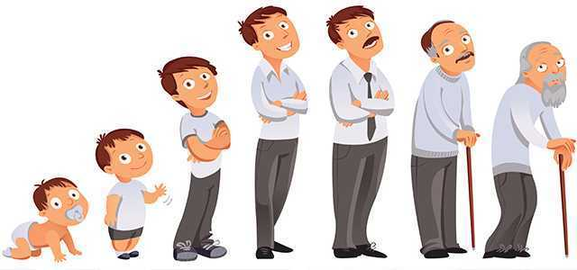
E quando chegar a nossa vez?

Slide 5
Tecnologias inteligentes para idosos

Slide 6
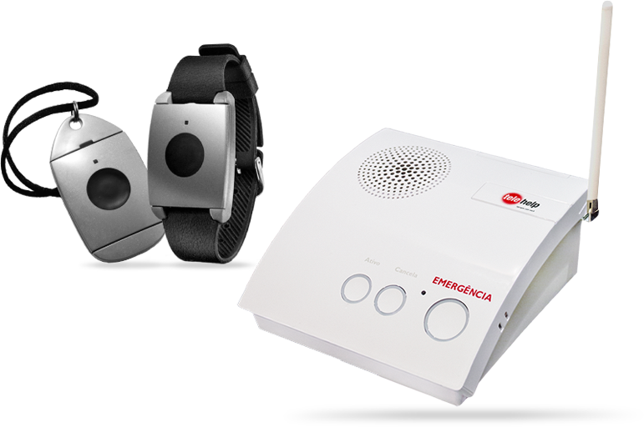
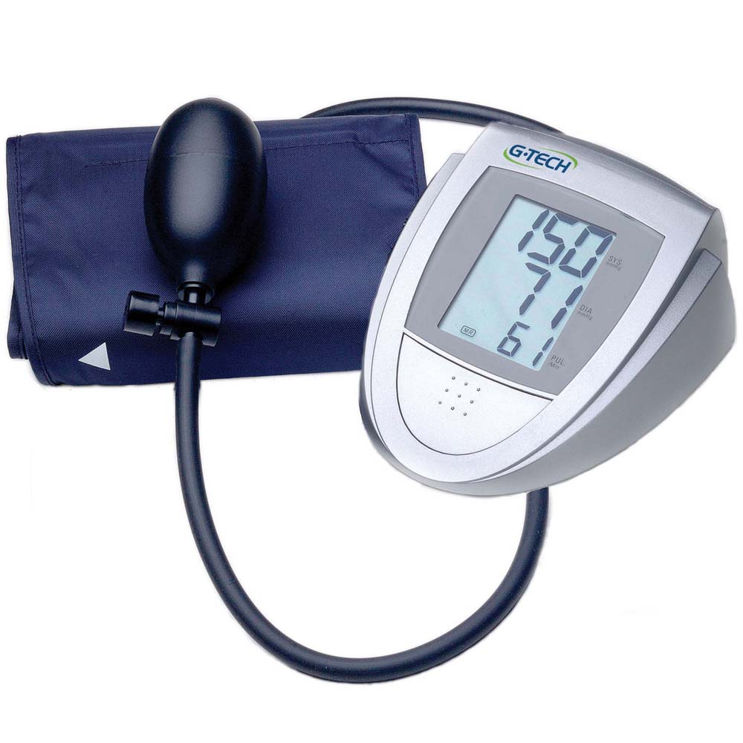
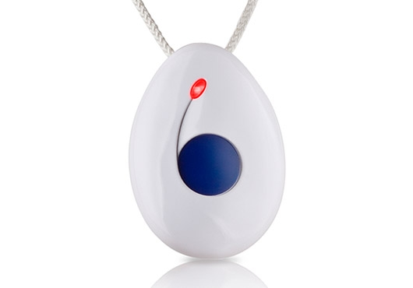
Tecnologias

Slide 7
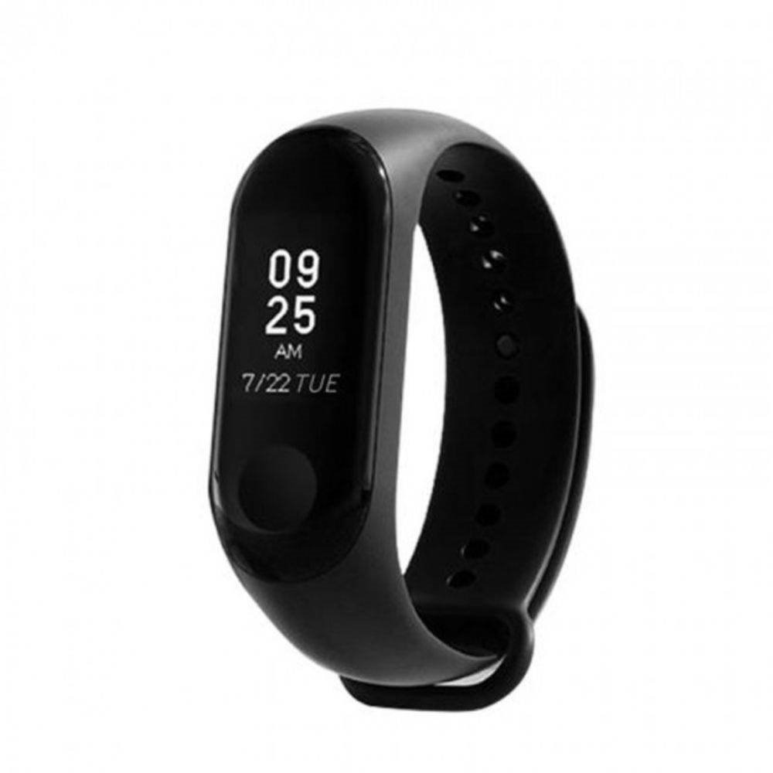
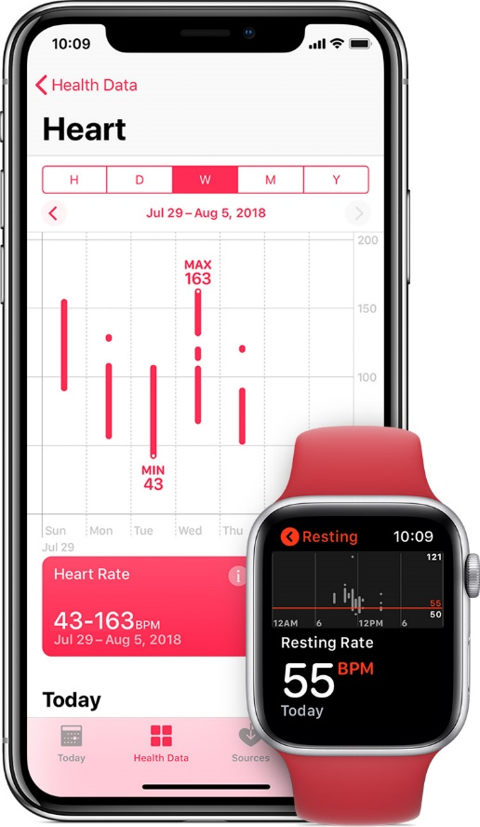
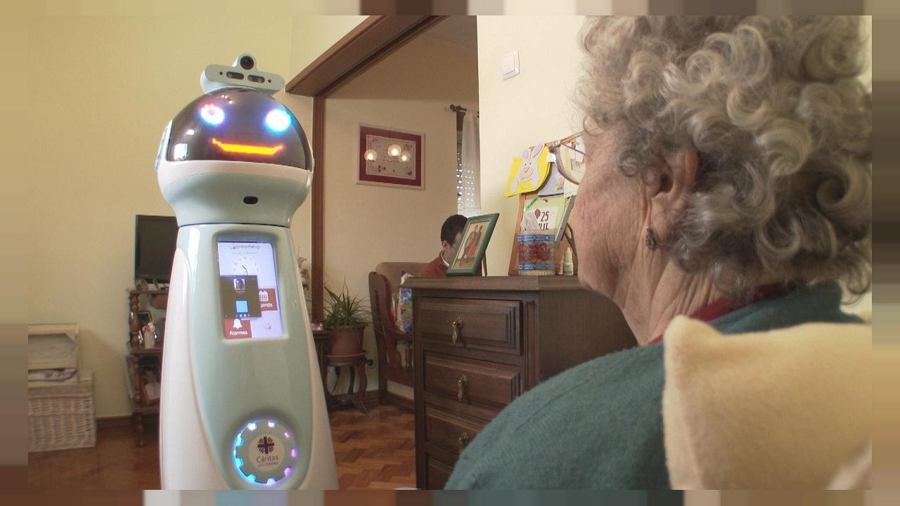
Tecnologias inteligentes

Slide 8
Dispositivos inteligentes
Pulseira inteligente
com foco para idosos

Slide 9
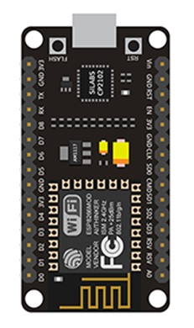

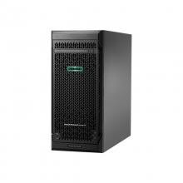




Slide 10

Validação
Pesquisa de campo no Lar Aconchego
Entrevista com familiares com idosos em lares

Slide 11
Próximos passos
Continuar validação com pesquisa de campo para decidir foco inicial de desenvolvimento
Iniciar estudo técnico das tecnologias para desenvolvimento de protótipo
Iniciar testes para protótipo

Slide 12
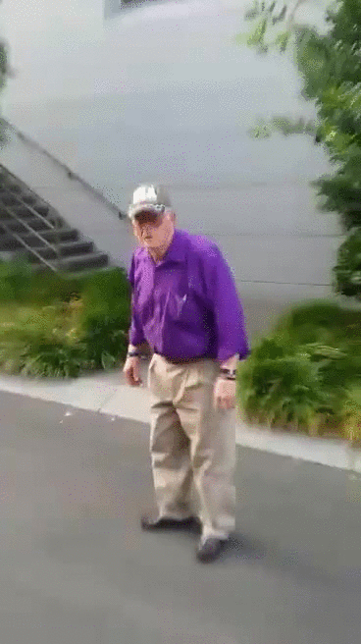
Obrigado!
Tecnologias inteligentes para a melhor idade
Por: André Melo, Eduardo Garcia e Igor Volles

